Slide 1
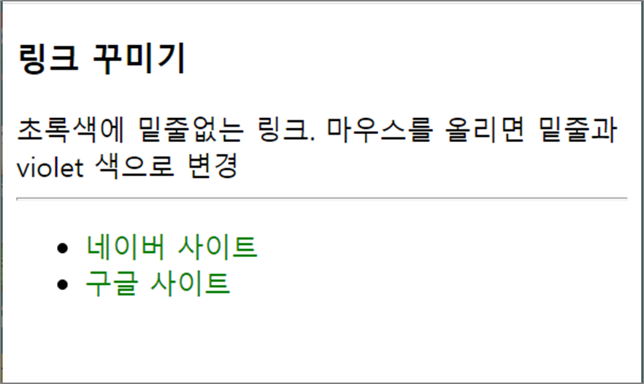
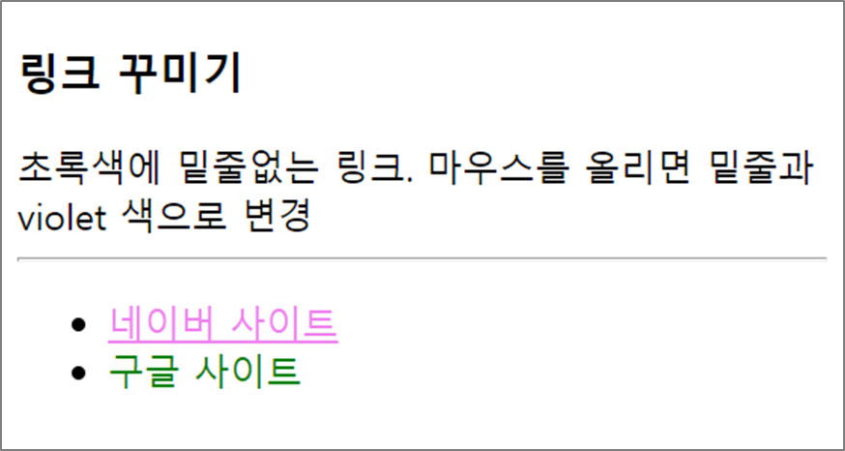
과제 범위
<a>태그 스타일 연습
결과화면처럼 출력되도록 HTML문서 만들기
제출파일 : PPT에 코드 복사&붙여넣기와 연동하는 웹브라우저 화면캡처
<HTML 문서 로딩 화면>
<결과화면>
링크(네이버 사이트, 구글 사이트)에
마우스를 올리면 밑줄과 violet 색으로 변경된다.
리스트(ul)

Slide 2
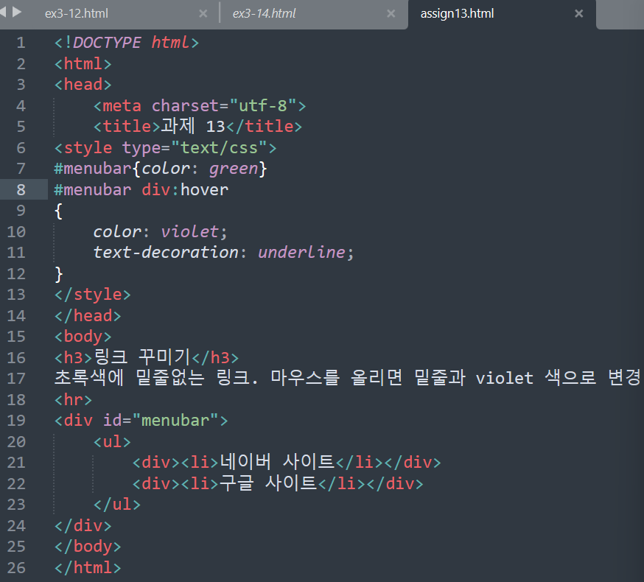
HTML문서 작성 후 코드 복사&붙여넣기 (페이지를 넘기는 경우 다음 장에 코드를 이어 붙여 주세요)
<!DOCTYPE html>
<html>
<head>
<meta charset="utf-8">
<title>과제 13</title>
<style type="text/css">
#menubar{color: green}
#menubar div:hover
{
color: violet;
text-decoration: underline;
}
</style>
</head>
<body>
<h3>링크 꾸미기</h3>
초록색에 밑줄없는 링크. 마우스를 올리면 밑줄과 violet 색으로 변경
<hr>
<div id="menubar">
<ul>
<div><li>네이버 사이트</li></div>
<div><li>구글 사이트</li></div>
</ul>
</div>
</body>
</html>

Slide 3
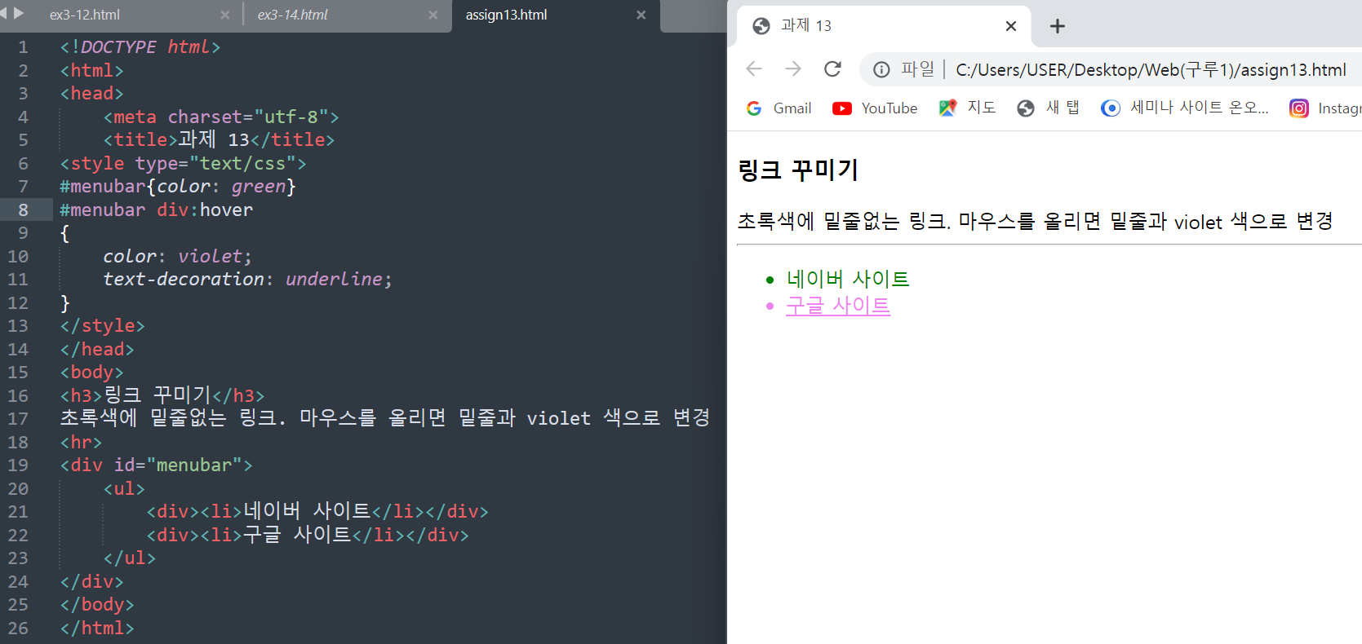
작성한 HTML문서가 실행되는 화면(웹 브라우저)을 캡처하여 붙여주세요.
(URL 보이도록 캡처합니다.)

